Slide 1
Творцы математики и их открытия
Автор: учитель математики МБОУ лицей №11 г. Шахты Ростовской области
Линькова О. В.

Slide 2
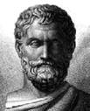
Фалес Милетский (625 до н.э. - 548 до н.э.)
Фалес Милетский имел титул одного из семи мудрецов Греции, он был поистине первым философом, первым математиком, астрономом и, вообще, первым по всем наукам в Греции. Он был то же для Греции, что Ломоносов для России.
Фалесу Милетскому приписывают простой способ определения высоты пирамиды. В солнечный день он поставил свой посох там, где оканчивалась тень от пирамиды. Затем он показал, что как длина одной тени относится к длине другой тени, так и высота пирамиды относится к высоте посоха.

Slide 3
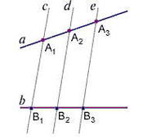
Теорема Фалеса
Теорема Фалеса — одна из теорем планиметрии.
Формулировка теоремы:
Если на одной из двух прямых отложить последовательно несколько равных отрезков и через их концы провести параллельные прямые, пересекающие вторую прямую, то они отсекут на второй прямой равные между собой отрезки.

Slide 4
Интересные факты из жизни Фалеса
Теорема Фалеса до сих пор используется в морской навигации в качестве правила о том, что столкновение судов, двигающихся с постоянной скоростью, неизбежно, если сохраняется курс судов друг на друга.
Вне русскоязычной литературы теоремой Фалеса иногда называют другую теорему планиметрии, а именно, утверждение о том, что вписанный угол, опирающийся на диаметр окружности, является прямым. Открытие этой теоремы действительно приписывается Фалесу, о чём есть свидетельство Прокла.
Основы геометрии Фалес постигал в Египте.
По легенде теорема была сформулирована в не сохранившейся «Морской астрономии» Фалеса или Фоки Самосского. Ни одно из античных свидетельств, касающихся Фалеса, с этой теоремой никак напрямую не связано. Возможно, что теорема приписана Фалесу опосредованно, поскольку известно, что он умел измерять высоту обелиска и расстояние до корабля в море; при этих измерениях можно использовать подобие треугольников, а утверждение о пропорциональности сторон подобных треугольников доказывается на основе «теоремы Фалеса».

Slide 5
Пифагор (греч. Πυθαγόρας ο Σάμιος) ( 580 г. и умер ок. 500 г. до н.э.)
Историю его жизни трудно отделить от легенд, представляющих Пифагора в качестве полубога и чудотворца, совершенного мудреца и "великого посвященного" во все тайные доктрины греков и варваров. По преданию, Пифагор объездил весь свет и собрал свою философию из различных систем, к которым имел доступ.

Slide 6
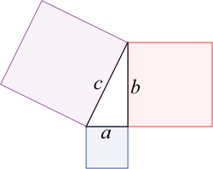
Теорема Пифагора
Геометрическая формулировка:
Изначально теорема была сформулирована следующим образом:
В прямоугольном треугольнике площадь квадрата, построенного на гипотенузе, равна сумме площадей квадратов, построенных на катетах.
Алгебраическая формулировка:
В прямоугольном треугольнике квадрат длины гипотенузы равен сумме квадратов длин катетов.

Slide 7
Пифагорейцы
Все числа пифагорейцы разделяли на две категории — четные и нечетные, что характерно и для некоторых других древних цивилизаций. Позднее выяснилось, что пифагорейские «четное — нечетное», «правое — левое» имеют глубокие и интересные следствия в кристаллах кварца, в структуре вирусов и ДНК, в знаменитых опытах Пастера с поляризацией винной кислоты, в нарушении четности элементарных частиц и других теориях.
Не чужда была пифагорейцам и геометрическая интерпретация чисел. Они считали, что точка имеет одно измерение, линия — два, плоскость — три, объем — четыре измерения.
Пифагорейцы полагали, что все тела состоят из мельчайших частиц — «единиц бытия», которые в различных сочетаниях соответствуют различным геометрическим фигурам. Число для Пифагора было и материей, и формой Вселенной. Из этого представления вытекал и основной тезис пифагорейцев: «Все вещи — суть числа». Но поскольку числа выражали «сущность» всего, то и объяснять явления природы следовало только с их помощью. Пифагор и его последователи своими работами заложили основу очень важной области математики — теории чисел.

Slide 8
Сочинения Пифагора
Ты же будь твёрдым: божественный род присутствует в смертных,
Им, возвещая, священная всё открывает природа.
Если не чуждо это тебе, ты наказы исполнишь,
Душу свою исцелишь и от множества бедствий избавишь.
Яства, сказал я, оставь те, что я указал в очищеньях
И руководствуйся подлинным знанием — лучшим возничим.
Если ты, тело покинув, в свободный эфир вознесёшься,
Станешь нетленным, и вечным, и смерти не знающим богом.
В III в. до н. э. появилась компиляция высказываний Пифагора, известная под названием «Священное слово», из которой позднее возникли так называемые «Золотые стихи» (иногда их относят к IV в. до н. э. без веских оснований). Впервые цитаты из этих стихов цитируются Хрисиппом в III в. до н. э., хотя, возможно, в то время компиляция ещё не сложилась в законченный вид.

Slide 9
О теореме Пифагора А. фон Шамиссо
Уделом истины не может быть забвенье,
Как только мир ее увидит взор;
И теорема та, что дал нам Пифагор,
Верна теперь, как в день ее рожденья.
За светлый луч с небес вознес благодаренье
Мудрец богам не так, как было до тех пор.
Ведь целых сто быков послал он под топор,
Чтоб их сожгли как жертвоприношенье.
Быки с тех пор, как только весть услышат,
Что новой истины уже следы видны,
Отчаянно мычат и ужаса полны:
Им Пифагор навек внушил тревогу.
Не в силах преградить той истине дорогу
Они, закрыв глаза, дрожат и еле дышат.

Slide 10
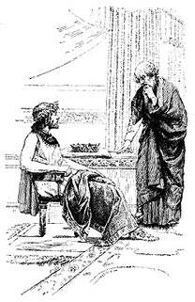
Евклид древнегреческий математик (365-300 до. н. э.)
Как-то царь Птолемей I спросил Евклида, нет ли более короткого пути для изучения геометрии, чем штудирование "Начал". На это Евклид смело ответил, что "в геометрии нет царской дороги".

Slide 11
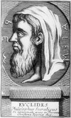
Начала Евклида
Евклид является для нас автором "Начал", по которым учились математики всего мира.
Эта удивительная книга пережила более двух тысячелетии, но до сих пор не утратила своего значения не только в истории науки, но и самой математике.
На геометрии Евклида базируется классическая механика, ее апофеозом было появление в 1687 г. "Математических начал натуральной философии Ньютона, где законы земной и небесной механики и физики устанавливаются в абсолютном евклидовом пространстве.

Slide 12
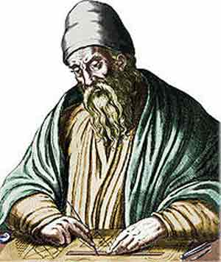
Это интересно!
У Евклида мы встречаем также описание монохорда — однострунного прибора для определения высоты тона струны и ее частей. Полагают, что монохорд придумал Пифагор, а Евклид только описал его («Деление канона», III век до нашей эры)
Евклид со свойственной ему страстью занялся числительной системой интервальных соотношений. Изобретение монохорда имело значение для развития музыки. Постепенно вместо одной струны стали использоваться две или три. Так было положено начало созданию клавишных инструментов, сначала клавесина, потом пианино. А первопричиной появления этих музыкальных инструментов стала математика.

Slide 13
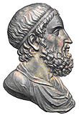
Архимед из Сиракуз (287 г. до н.э. – 212 г. до н.э.)
Архимед родился в 287 году до нашей эры в греческом городе Сиракузы, где и прожил почти всю свою жизнь. Отцом его был Фидий, придворный астроном правителя города Гиерона. Учился Архимед в Александрии, где правители Египта Птолемеи собрали лучших греческих ученых и мыслителей, а также основали самую большую в мире библиотеку.

Slide 14
Открытия Архимеда
Знаменитое "Эврика!" было произнесено не в связи с открытием закона Архимеда, но по поводу закона удельного веса металлов - открытия, которое также принадлежит сиракузскому ученому. Согласно преданию, однажды к Архимеду обратился правитель Сиракуз. Он приказал проверить, соответствует ли вес золотой короны весу отпущенного на нее золота. Для этого Архимед сделал два слитка: один из золота, другой из серебра, каждый такого же веса, что и корона. Затем поочередно положил их в сосуд с водой, отметил, на сколько поднялся ее уровень. Опустив в сосуд корону, Архимед установил, что ее объем превышает объем слитка.
Основные работы Архимеда касались различных практических приложений математики (геометрии), физики, гидростатики и механики. В сочинении "Параболы квадратуры" Архимед обосновал метод расчета площади параболического сегмента, причем сделал это за две тысячи лет до открытия интегрального исчисления. В труде "Об измерении круга" Архимед впервые вычислил число "пи" - отношение длины окружности к диаметру - и доказал, что оно одинаково для любого круга.

Slide 15
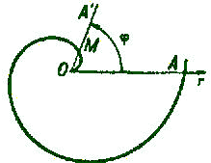
Великие открытия Архимеда
АРХИМЕДА ЗАКОН: на всякое тело , погруженное в жидкость, действует выталкивающая сила, направленная вверх и равная весу вытесненной им жидкости. Закон Архимеда справедлив и для газов.
АРХИМЕДОВ ВИНТ - водоподъемная машина, вал с винтовой поверхностью, установленный в наклонной трубе, нижний конец которой погружен в воду. При вращении (напр., от ветряного или другого двигателя) винтовая поверхность вала перемещает воду по трубе на высоте до 4 м.
АРХИМЕДОВА СПИРАЛЬ - плоская кривая, описываемая точкой M, равномерно движущейся по прямой OA, в то время как эта прямая равномерно вращается в плоскости вокруг одной из своих точек O. Уравнение в полярных координатах r=af, где a - постоянная.

Slide 16
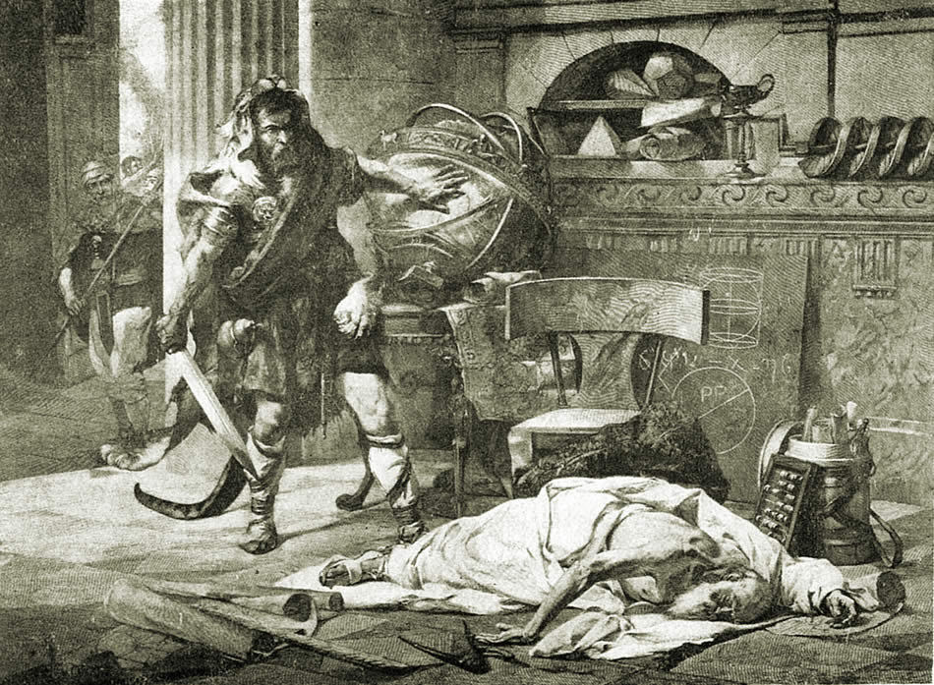
Интересные факты
Завоевав Сиракузы, римляне так и не стали обладателями трудов Архимеда. Только через много веков они были обнаружены европейскими учеными.
В 212 году до нашей эры при обороне Сиракуз от римлян во время второй Пунической войны Архимед сконструировал несколько боевых машин, которые позволили горожанам отражать атаки превосходящих в силе римлян в течение почти трех лет. Одной из них стала система зеркал, с помощью которой египтяне смогли сжечь флот римлян. Архимед погиб во время осады Сиракуз: его убил римский воин в тот момент, когда ученый был поглощен поисками решения поставленной перед собой проблемы.

Slide 17
АРХИМЕД Д. Кедрин
Нет, не всегда смешон и узок
Мудрец, глухой к делам земли:
Уже на рейде в Сиракузах
Стояли римлян корабли.
Над математиком курчавым
Солдат занес короткий нож,
А он на отмели песчаной
Окружность вписывал в чертеж.
Ах, если б смерть — лихую гостью —
Мне так же встретить повезло,
Как Архимед, чертивший тростью
В минуту гибели — число!

Slide 18
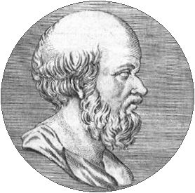
Эратосфен Киренский (Eratosthenes, Ερατοσθδνη) (ок. 275-194 до н.э.)
Один из самых разносторонних ученых античности. Особенно прославили Эратосфена труды по астрономии, географии и математике, однако он успешно трудился и в области филологии, поэзии, музыки и философии, за что современники дали ему прозвище Пентатл, т.е. Многоборец. Другое его прозвище, Бета, т.е. "второй", по-видимому, также не содержит ничего уничижительного: им желали показать, что во всех науках Эратосфен достигает не высшего, но превосходного результата.

Slide 19
Труды Эратосфена
Из сочинений Эратосфена по математике до нашего времени дошло только написанное к царю Птолемею письмо об удвоении куба. Это письмо сохранилось в комментарии Евтокия к трактату Архимеда О шаре и цилиндре. В письме содержатся некоторые исторические сведения о делийской задаче, а также описание прибора, изобретённого самим автором и известного под именем мезолябия.
Сведения о других математических сочинениях Эратосфена отличаются крайней неполнотой. Папп в двух местах своего Собрания называет сочинение Эратосфена О средних величинах, замечая при этом, что оно во всех своих предположениях стоит в связи с линейными местами.
О сочинении Эратосфена Платоник, посвящённом пропорциям, говорит Теон Смирнский. Возможно, что именно к Эратосфену восходит алгоритм «разворачивания всех рациональных отношений из отношения равенства», описанный Теоном Смирнским и Никомахом Геразским

Slide 20
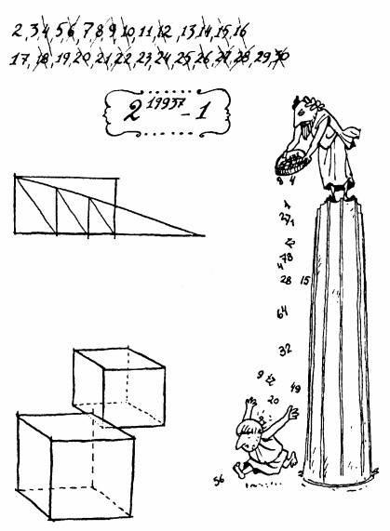
Решето Эратосфена
Самым знаменитым математическим открытием Эратосфена стало т.н. "решето Эратосфена", с помощью которого находятся простые числа.

Slide 21
О математика земная, гордись прекрасная собой.
Ты всем наукам мать родная и дорожат они тобой.
Твои расчеты величаво ведут к планетам корабли
Не ради праздничной забавы, а ради жизни на земле.
И чтобы мысль людская в поколенья несла бесценные дары
Великих гениев творенья, полеты в дальние миры!
В веках овеяна ты славой, светило всех земных светил,
Тебе царице величавой недаром Гаусс окрестил.
Строга, логична, величава, стройна в полете как стрела.
Твоя немеркнущая слава в веках бессмертье обрела.
Я славлю разум человека, дела его волшебных рук,
Надежду нынешнего века, царицу всех земных наук.

